Slide 2
3
8
10 6 5 7
4
1

Slide 3
6

Slide 4
5 6 7

Slide 5
4

Slide 6
3 4 5

Slide 7
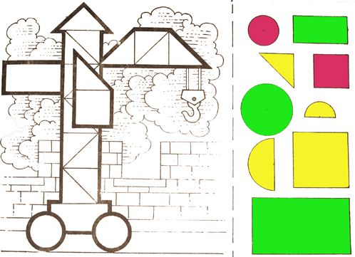
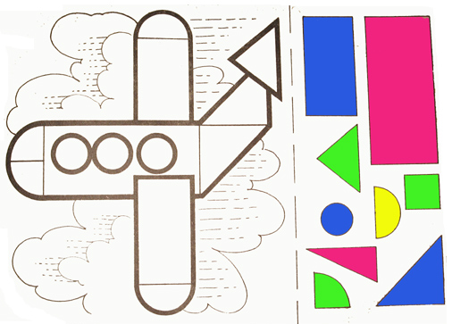

Slide 9
